Slide 1
MATLAB
Comandos Básicos

Slide 2
¿Qué es MATLAB?
MATLAB (abreviatura de MATrix LABoratory, «laboratorio de matrices»)
Sistema de cómputo numérico
Entorno de desarrollo integrado (IDE)
Lenguaje de programación propio (lenguaje M).

Slide 3
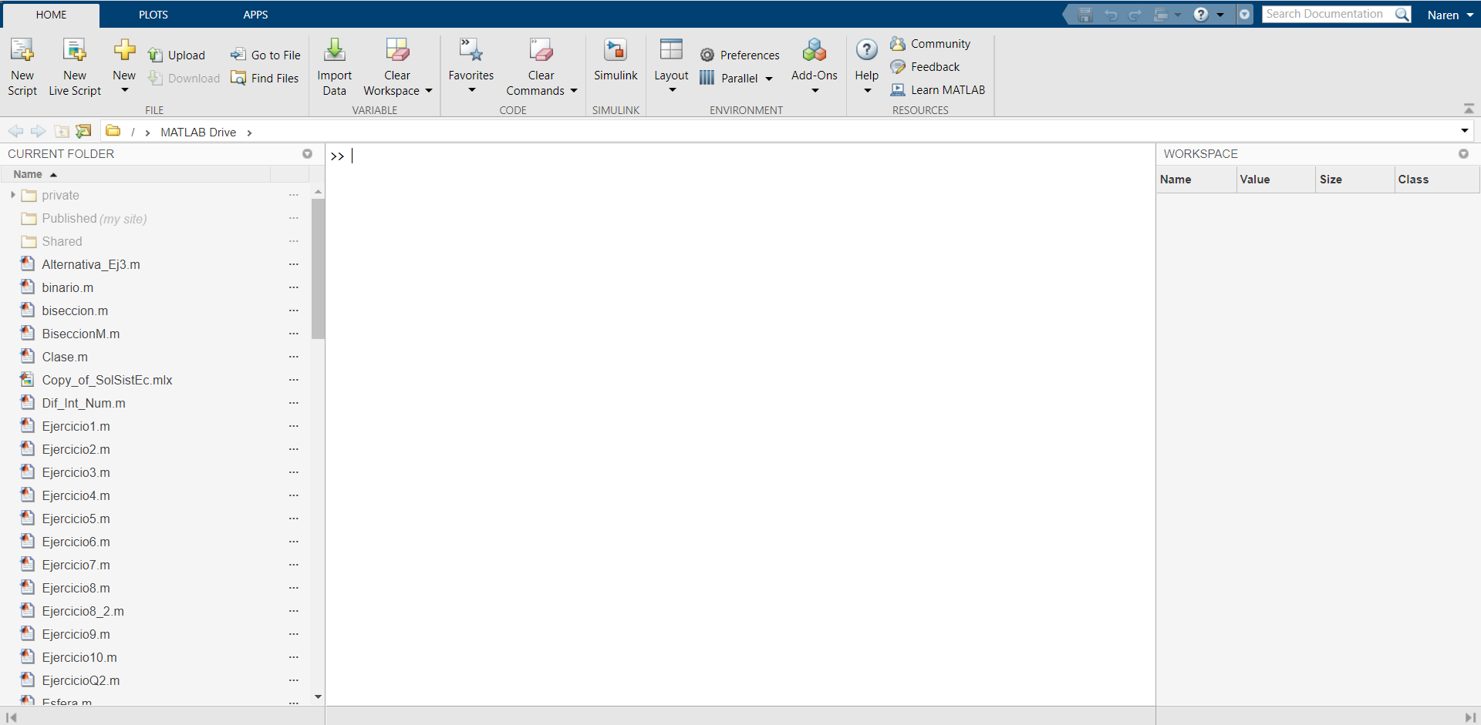
Entorno de MATLAB

Slide 4
Ventana de Comandos
En la ventana de Comandos (Command Window) se pueden escribir instrucciones sencillas y asignar valores u operaciones a una variable de forma instantánea.
Los comandos se introducen después del indicador de MATLAB (>>) y pulsando la tecla Entrar.
>> a = 1
Para limpiar la ventana de comandos usamos:
>> clc

Slide 5
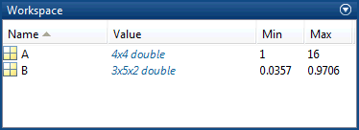
Espacio de Trabajo (Workspace)
Es donde aparecen las variables utilizadas.
Se puede ver el contenido del espacio de trabajo utilizado el comando whos.
>> whos
Las variables del workspace no permanecen después de cerrar MATLAB.
>> save myfile.mat
>> load myfile.mat
Para eliminar las variables, se usa: >> clear

Slide 6
Matrices y arreglos
MATLAB está diseñado para operar, principalmente, sobre matrices y arreglos completos.
Todas las variables son arreglos multidimensionales, no importa el tipo de dato.
Una matriz es un arreglo bidimensional, un vector es un arreglo unidimensional.

Slide 7
Matrices y arreglos
Creación de matrices y arreglos >> a = [1 2 3; 4 5 6; 7 8 10]
Operaciones sobre matrices y arreglos >> sin(a)
Concatenación >> A = [a,a]
Números Complejos >> c = [3+4i, 4+3j; -i, 10j]

Slide 8
Indexación
Si queremos acceder a un elemento dentro de un arreglo, utilizamos la indexación: >> A = 3×3
16 2 3
5 11 10
9 7 6
>> A(3,2)
ans = 7

Slide 9
Texto y caracteres
Utilizando comillas dobles, se puede asignar texto a una variable.
t = "Hello, world";
Esto puede cambiar con la versión.

Slide 10
Llamar funciones
Matlab cuenta con funciones predefinidas, o con la posibilidad de crearlas. Para llamar una función, se escribe el nombre seguido de los argumentos de entrada entre paréntesis
>> A = [1 3 5];
>> [maxA,location] = max(A)
maxA = 5
location = 3

Slide 11
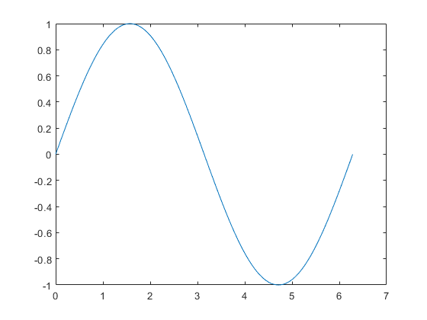
Gráficas en 2D
Para crear una gráfica bidimensional, se utiliza la función: plot
>> x = 0:pi/100:2*pi;
>> y = sin(x);
>> plot(x,y)

Slide 12
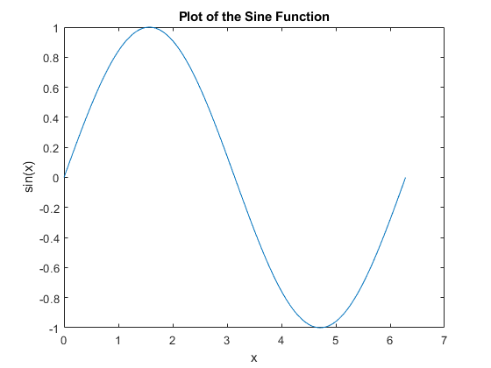
Gráficas en 2D
Se pueden etiquetar los ejes y dar título.
>> xlabel('x')
>> ylabel('sin(x)')
>> title('Plot of the Sine Function')

Slide 13
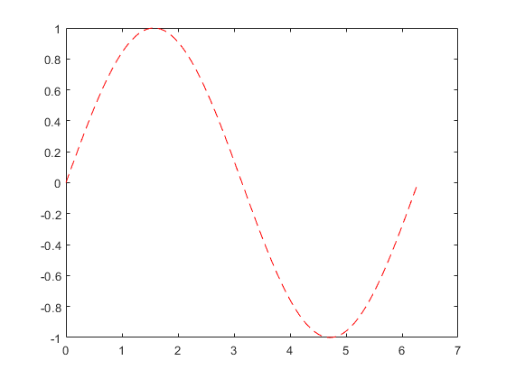
Gráficas en 2D
También se puede dar formato a la curva
>> plot(x,y,'r--')

Slide 14
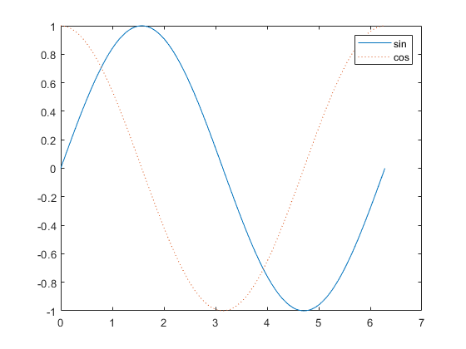
Gráficas en 2D
Agregar curvas en la misma gráfica
>> x = 0:pi/100:2*pi;
>> y = sin(x);
>> plot(x,y)
>> hold on
>> y2 = cos(x);
>> plot(x,y2,':')
>> legend('sin','cos')
>> hold off

Slide 15
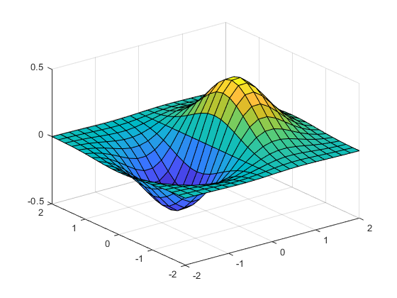
Gráficas en 3D
Gráficas en 3D o superficies:
>> [X,Y] = meshgrid(-2:.2:2);
>> Z = X .* exp(-X.^2 - Y.^2);
>> surf(X,Y,Z)

Slide 16
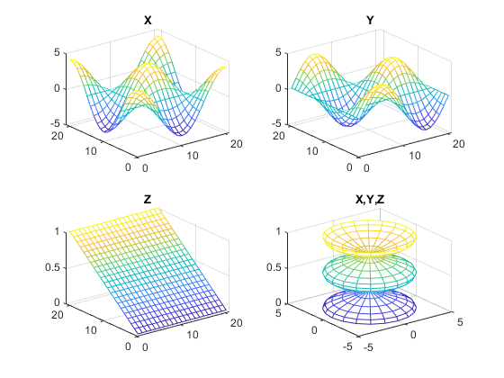
Subplots
Varias sub-gráficas en una
>> t = 0:pi/10:2*pi;
>> [X,Y,Z] = cylinder(4*cos(t));
>> subplot(2,2,1); mesh(X); title('X');
>> subplot(2,2,2); mesh(Y); title('Y');
>> subplot(2,2,3); mesh(Z); title('Z');
>> subplot(2,2,4); mesh(X,Y,Z); title('X,Y,Z');

Slide 17
Scripts
Un script es un archivo que contiene líneas secuencias de comandos de matlab. Se guarda como file_name.m
% Create and plot a sphere with radius r.
[x,y,z] = sphere; % Create a unit sphere.
r = 2;
surf(x*r,y*r,z*r) % Adjust each dimension and plot.
axis equal % Use the same scale for each axis.
% Find the surface area and volume.
A = 4*pi*r^2;
V = (4/3)*pi*r^3;

Slide 18
Los comandos más importantes
Para abrir la documentación de un comando o función en una ventana nueva, se usa el comando doc
doc mean
Para ver una versión resumida de la documentación de una función en la ventana de comandos, se usa help
help mean
lookfor mean

